Slide 1
Изготовление дренажно-щелевых колпачков ВТИ-К из вторичных полимерных материалов

Slide 2
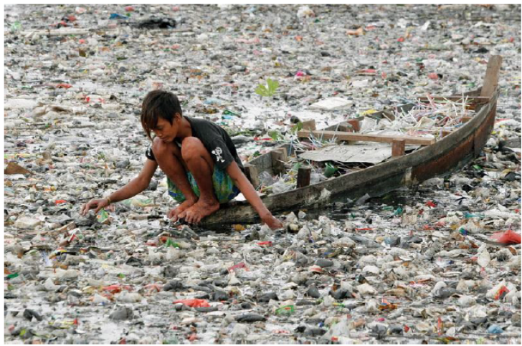

В ЕК опасаются, что к 2050 году в океанах станет больше пластика, чем рыбы
Вице-президент Еврокомиссии Юрки Катайнен в ходе конференции в Милане 6 апреля 2018г. сказал: «Если не предпринимать никаких действий по борьбе с распространением пластика, то его к 2050 году в океане будет больше, чем рыбы»
Еврокомиссия стремится сделать так, чтобы вся пластиковая упаковка в ЕС была бы утилизируемой к
2030 году.

Slide 3
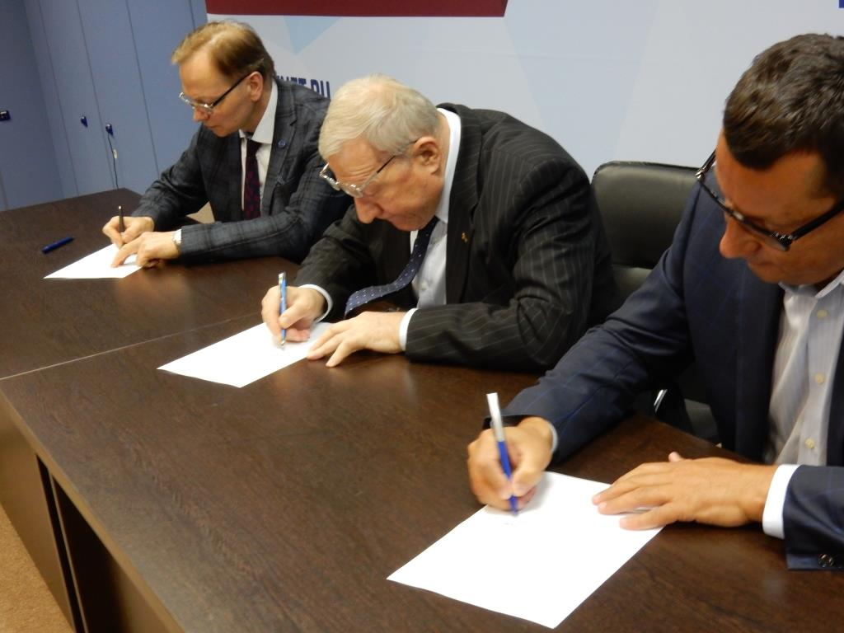
18 апреля 2018 г. на Общем собрании АПП СПб было подписано трехстороннее соглашение АПП СПб, Завода "КП" и Северо-Западного международного центра чистых производств ЮНИДО.

Slide 4

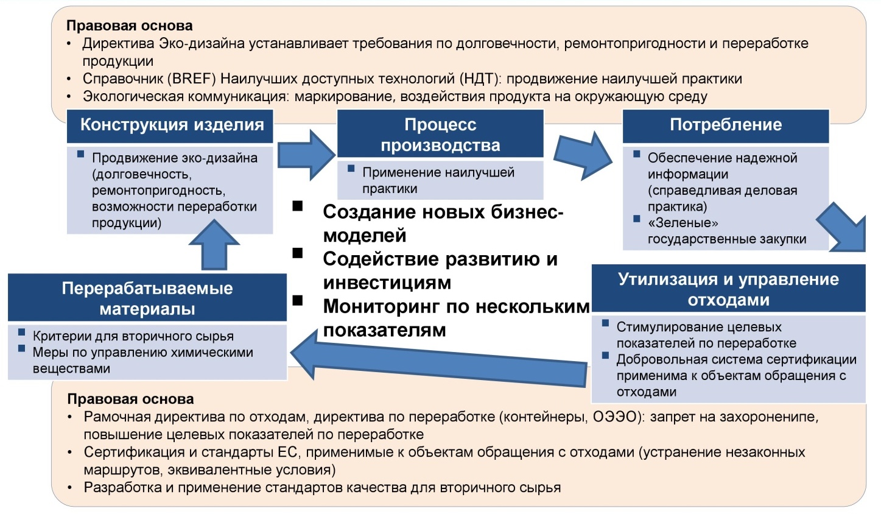
Экономика замкнутого цикла (циркулярная экономика) в Европейском Союзе

Slide 5
Запрет захоронения полезных компонентов
Распоряжение Правительства РФ от 25.07.2017 № 1589-р
«Об утверждении перечня видов отходов производства и потребления, в состав которых входят полезные компоненты, захоронение которых запрещается»
Перечень включает 182 вида отходов
производства и потребления (в соответствии с ФККО)
Предложения по установлению 100% норматива утилизации
Наименование групп товаров | Вступление в силу
№ 22 «Бочки и аналогичные емкости из черных металлов» | 01.01.2018
№ 23 «Тара металлическая легкая» | 01.01.2018
№ 30 «Оборудование электрическое осветительное» | 01.01.2018
№ 32 «Приборы бытовые неэлектрические» | 01.01.2018
№ 10 «Бумага и картон гофрированные и тара бумажная и картонная» | 01.01.2019
№ 12 «Принадлежности канцелярские бумажные» | 01.01.2019
№ 13 «Изделия из бумаги и картона прочие» | 01.01.2019
№ 15 «Шины, покрышки и камеры резиновые; восстановление протекторов и резиновых шин» | 01.01.2019
№ 16 «Изделия из резины прочие» | 01.01.2019
№ 17 «Изделия пластмассовые упаковочные» | 01.01.2019
№ 21 «Стекло полое» | 01.01.2019
№ 36 «Услуги по изданию газет» | 01.01.2019
№ 24 «Компьютеры и периферийное оборудование» | 01.01.2021
№ 25 «Оборудование коммуникационное» | 01.01.2021
№ 26 «Техника бытовая электронная» | 01.01.2021
№ 27 «Приборы оптические и фотографическое оборудование» | 01.01.2021
№ 28 «Аккумуляторы» | 01.01.2021
№ 29 «Батареи аккумуляторные» | 01.01.2021
№ 30 «Оборудование электрическое осветительное» | 01.01.2021
№ 31 «Приборы бытовые электрические» | 01.01.2021
№ 33 «Инструменты ручные с механизированным приводом» | 01.01.2021
№ 34 «Оборудование промышленное холодильное и вентиляционное» | 01.01.2021
Полезные компоненты | Вступление в силу
Лом и отходы черных металлов | 01.01.2018
Лом и отходы, содержащие цветные металлы | 01.01.2018
Отходы оборудования и прочей продукции, содержащих ртуть | 01.01.2018
Отходы бумаги и картона | 01.01.2019
Отходы шин, покрышек, камер автомобильных | 01.01.2019
Отходы продукции из термопластов (в части упаковки) | 01.01.2019
Отходы стекла и изделий из стекла (в части упаковки) | 01.01.2019
Оборудование компьютерное, электронное, оптическое, утратившее потребительские свойства | 01.01.2021
Оборудование электрическое, утратившее потребительские свойства | 01.01.2018 –светодиодные лампы 01.01.2021

Slide 6

Комплексный подход к обеспечению безопасности продукции и инструментарий ее реализации.
Разработка и соблюдение технологического регламента изготовления технических изделий из вторичного полимерного материала /композиций (Meтодические рекомендации по разработке технологического регламента на производство продукции нефтеперерабатывающей промышленности приказом Минэнерго России от 30 сентября 2003 года N 393 )
Описание бизнес-процессов и соблюдение системы менеджмента качества (ГОСТ Р ИСО 9001)
Требования к трудовым действиям сотрудников, подтверждение квалификации сотрудников требованиям национальной системы квалификации (Профессиональный стандарт) Федеральный Закон № 122
Специальная оценка условий труда (426-ФЗ "О специальной оценке условий труда" )
Комплекс испытательных лабораторных программ (ТР ТС 005/2011)
входной контроль материалов (реологические испытания, физико-механические испытания),
контроль готовой продукции (физико-механические испытания, определение миграции вредных веществ в окружающую среду)
декларирование готовой продукции

Slide 7
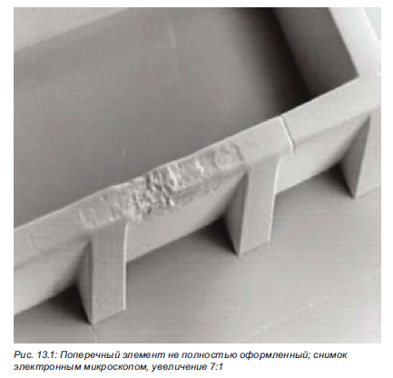
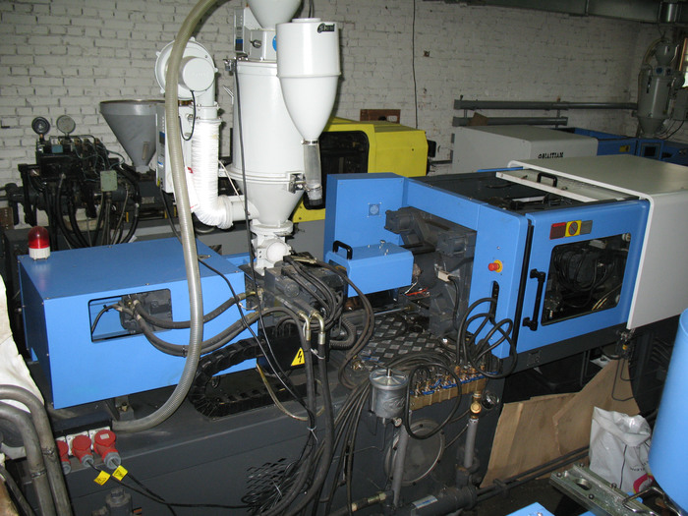
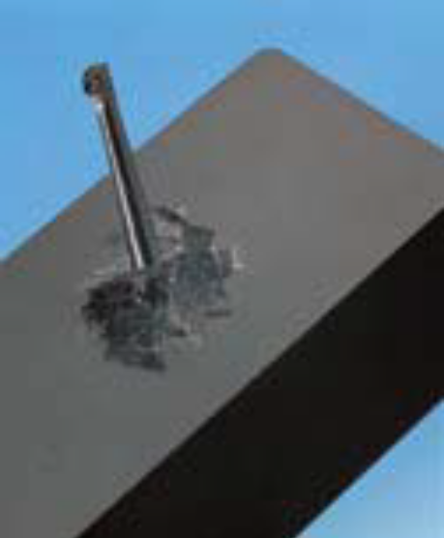
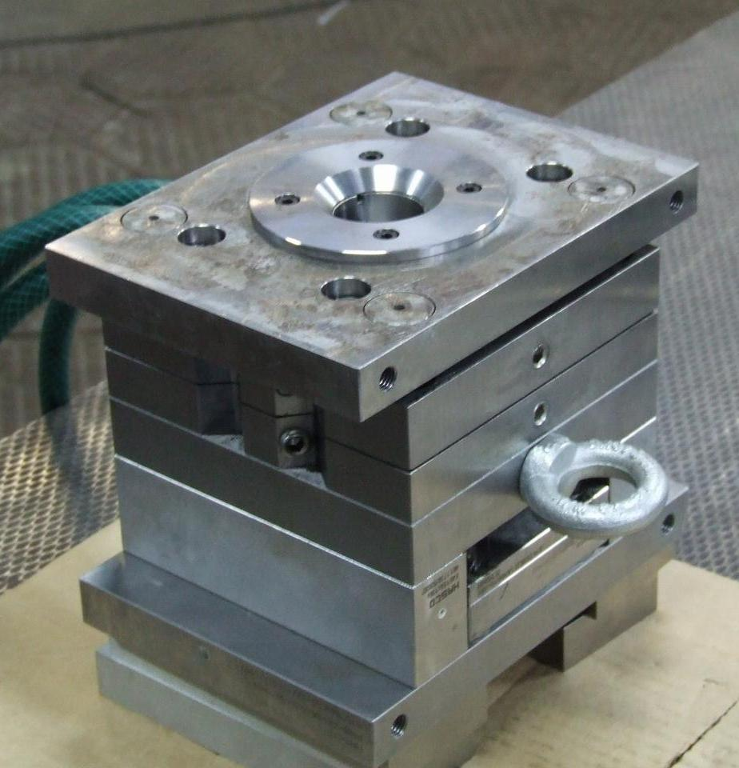
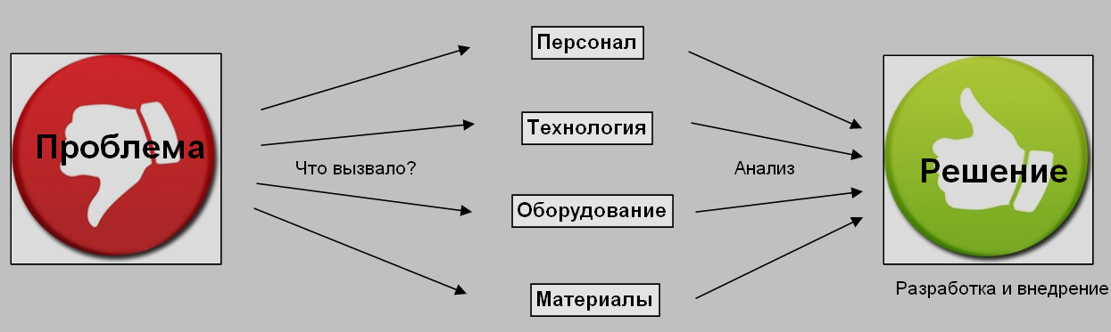

Slide 8
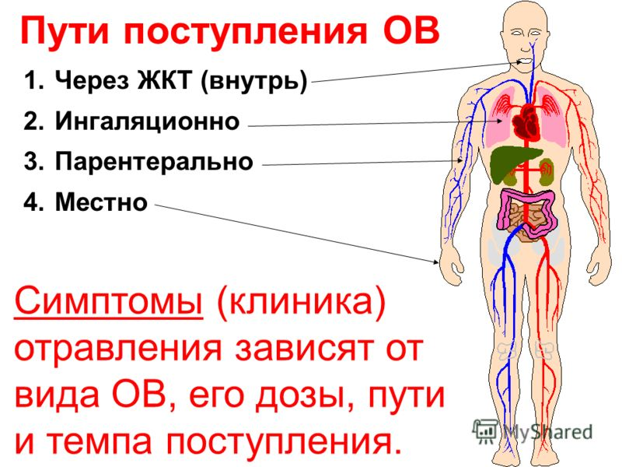
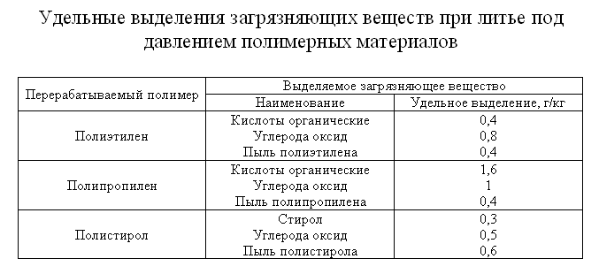
В процессе переработки пластмасс под воздействием температуры, кислорода воздуха и света, они подвергаются деструкции с выделением в окружающую среду исходных мономеров низкомолекулярных соединений. Наряду с этим возможно выделение в воздух примесей товарного сырья, пластификаторов и других веществ, используемых при синтезе полимеров.
В этих условиях надежный санитарно-химический анализ сложной смеси вредных веществ приобретает особое гигиеническое значение.

Slide 9
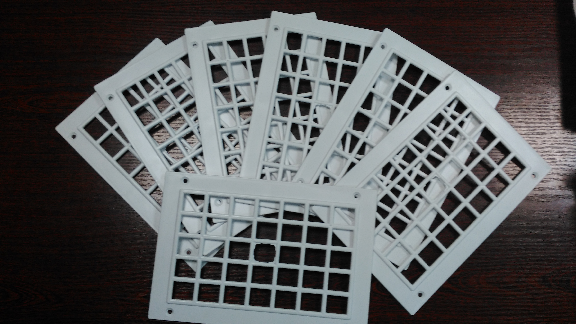
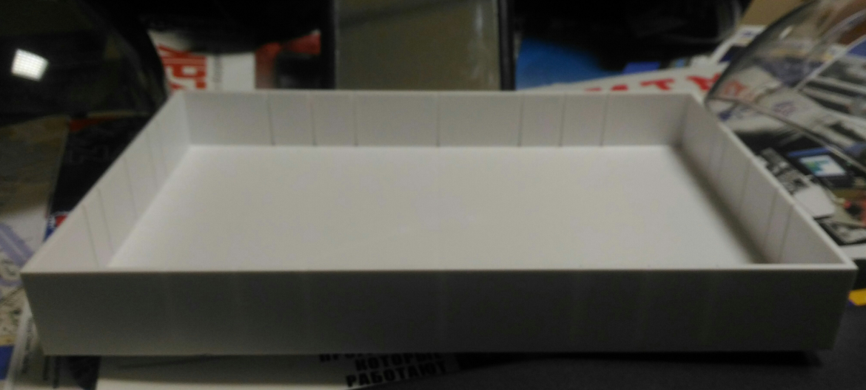
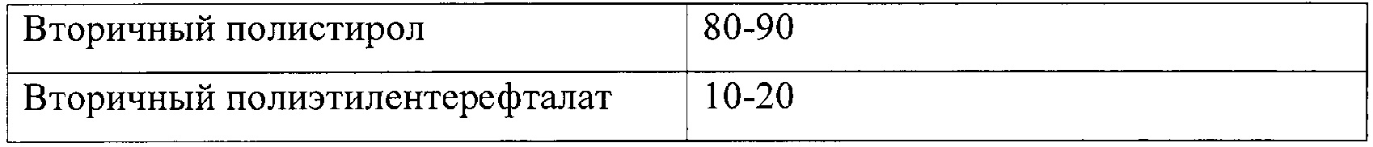

Результаты выполнения НИОКР- Изделие Вентиляционные полимерные решетки
Решетки предназначены для установки на вытяжных вентиляционных каналах жилых и общественных зданий и вспомогательных зданий промышленных предприятий
Технологический регламент производства изделия «Вентиляционная решетка» из композиции на основе вторичного полистирола и вторичного полиэтилентерефталата
- Полимерная композиция на основе вторичного полистирола (№2017141382)

Slide 10
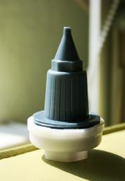
Колпачок щелевой ВТИ-К для фильтрации воды
Полипропиленовые дренажно-щелевые колпачки ВТИ-К используются в H- и Na- катионитовых фильтрах для умягчения (снижения жесткости) и осветления воды при водоподготовке (химводоочистке), а так же других сорбционных и адсорбционных аппаратов работающих на сыпучей загрузке. Например, к ионообменныи колонкам модели ФИПа-I-1,4-0,6 и других. Колпачки препятствуют проникновению гранул ионообменных смол в систему тепловодоснабжения, в процессе фильтрации воды через колонки катионитовых фильтров. В основном используются в ТЭЦ, котельных, водозаборных станциях.
Колпачок состоит из двух частей:
Конусовидная фильтрующая часть с резьбой для крепления колпачка и с вертикальными щелями шириной до 0,3 мм для фильтрации воды. Высота 70-72 мм, диаметр резьбовой части 42 мм. Ширина ключницы для завинчивания конуса под ключ 17 мм.
Полистирольная гайка для крепления колпачка в колонках катионитовых фильтров. Высота 22 мм, наибольший диаметр 48 мм. Резьба внутри гайки соответствует трубной резьбе 1/2" (1,2 дюйма, около 18-19 мм), т. е. колпачки накручиваются на штуцера (патрубки) на наружную трубную резьбу 1/2". Высота резьбы 8-10 мм. С помощью данной резьбы колпачок завинчивается на штуцер колонки катионитового фильтра. Ширина ключницы для завинчивания гайки под ключ 27 мм.

Slide 11
Испытания композиций на основе Полистирола
 | ПС дробленка | ПС дробленка +10%ПЭТ (первичка) | ПС дробленка +20%ПЭТ (первичка) | ПС дробленка +10%ПЭТ (вторичка от преформ) | ПС дробленка +20%ПЭТ (вторичка от преформ)
1 Прочность при разрыве, МПа | 24 | 25,6 | 28 | 27 | 25,1
2 Прочность при растяжении, МПа | - | - | - | - | -
3 Относительное удлинение при разрыве , % | 40 | 36,7 | 20 | 30 | 20

Slide 12

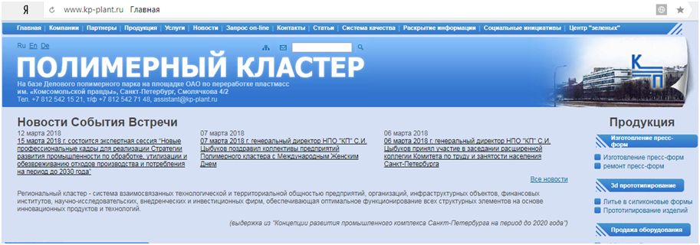
Спасибо за внимание!
Центр «зеленых»
Тел/Факс: 542-15-21/ 542-71-48
Сайт: http://www.kp-plant.ru/
http://www.cok-kp-plant.ru/

